Slide 1

RUL : High speed CNC milling machine
Industrial AI & Automation
2023.05.03
Prof. Young-keun Kim
21800773 Min-ung Han
21800805 Seung-eun Hwang
Notes:
안녕하세요 cnc milling rul을 맡은 18학번 황승언입니다.

Slide 2
Project goal
Proper analysis of data obtained from multi sensors attached to the CNC milling machine
Based on the data, exponential degradation model will be made to evaluate the validity of a cutter’s lifespan prediction model.
Finally, this project aims to create ensemble prediction model by combining multiple training data models to predict the actual wear level in the test set.
Exponential degradation model
Validation of
‘model tendency’
Data analysis
Feature extraction
Linear regression model for prediction
Validation of
‘wear prediction value’
[ Overall goal of the project ]
Notes:
저희는 cnc milling data set을 활용하여 RUL 고장 예측을 진행하였습니다.
목표는 다음과 같습니다
먼저, Exponential degradation model을 활용하여 모델이 고장을 예측하는 시기를 보고, 모델에 대한 경향성에 대한 검증을 진행하고자 합니다.
그리고 각 train set에서 flute의 마모정도를 측정한 wear file로 linear regression을 활용하여 마모정도를 예측하고 validation set으로 검증을 진행한 후 test set으로 판단을 마무리 했습니다

Slide 3
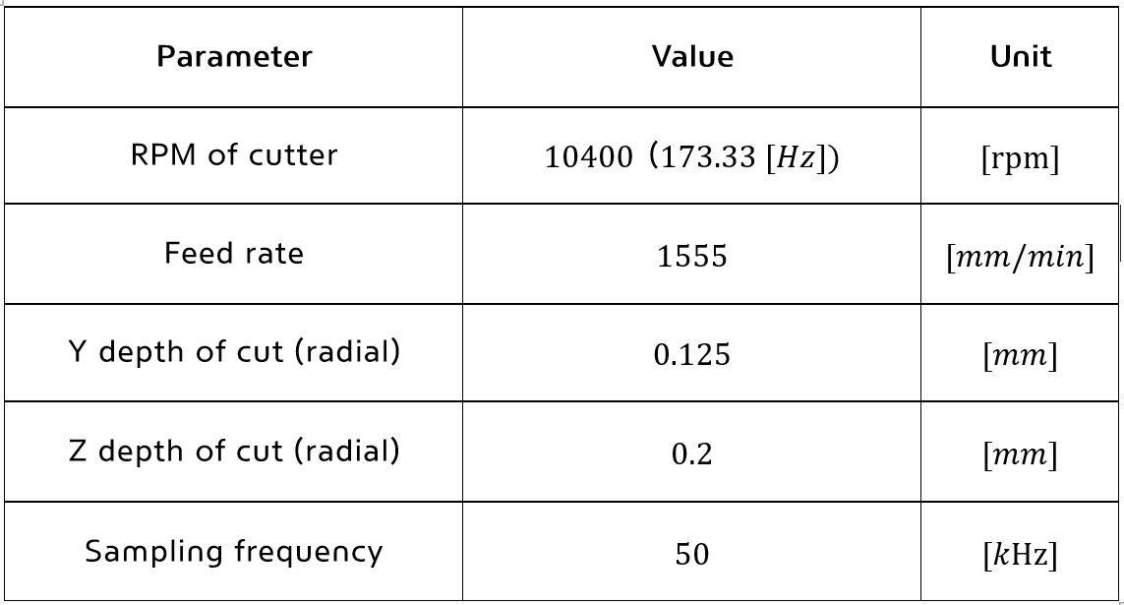
Data structure
1. Data analysis
Force data | Vibration data | AE-RMS | Wear data
Force (X, Y, Z axis) | Vibration (X, Y, Z axis) | Rms Voltage | Degree of wear
New data
Magnitude of Force and Vibration
2 ~ 4 sec measurement for each data → About 200,000 datas.
X, Y, Z force & Vibration & RMS voltage datas were recorded.
Each training file includes ‘wear file’
[ Experiment environments ]
Notes:
제공받은 raw data structure는 다음과 같습니다. x, y, z 축에 대한 힘과 가속도, rms volage에 대한 정보가 제시되어 있습니다.
그리고, 각 train data의 경우 label 역할을 하는 wear file이 포함되어 있는데, 이 데이터는 절삭수에 따른 커터의 마모 정도에 대한 수치적인 데이터를 제공합니다.

Slide 4
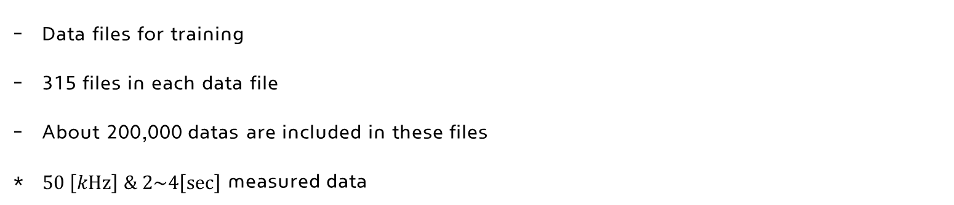
Data structure
5 different cutters data set
C1
C4
C6
C3
C5
Raw signal
Data files for training
315 files in each data file
About 200,000 datas are included in these files
* $50 \left[kHz\right] \& 2\sim 4\left[sec\right]$ measured data
Preprocessing : EMD method
Normalization & Feature extraction
315 files and wear file for validation
Feature selection
Data files for test
315 files in each data file
RUL model : tendency validation
Cutter wear prediction model
[ Structure of data files ]
[ Flow chart of project ]
Notes:
Data set의 형태는 train set 2개 validation set 1개 test set 2개로 구성 되어있고
각 sets는 315개의 mat file, 한 개의 mat file의 Sampling frequenc는 50kHz이고 약 2~4초정도로 측정되었다.
간단한 flow chart는 다음과 같습니다
원본데이터에 emd 를 사용하여 전처리를 진행합니다.
Min max로 정규화를 진행한 후 feature extraction을 합니다.
Feature를 선정하고 RUL 경향성을 판단합니다
마지막으로 test set의 flute의 마모정도를 에측합니다

Slide 5
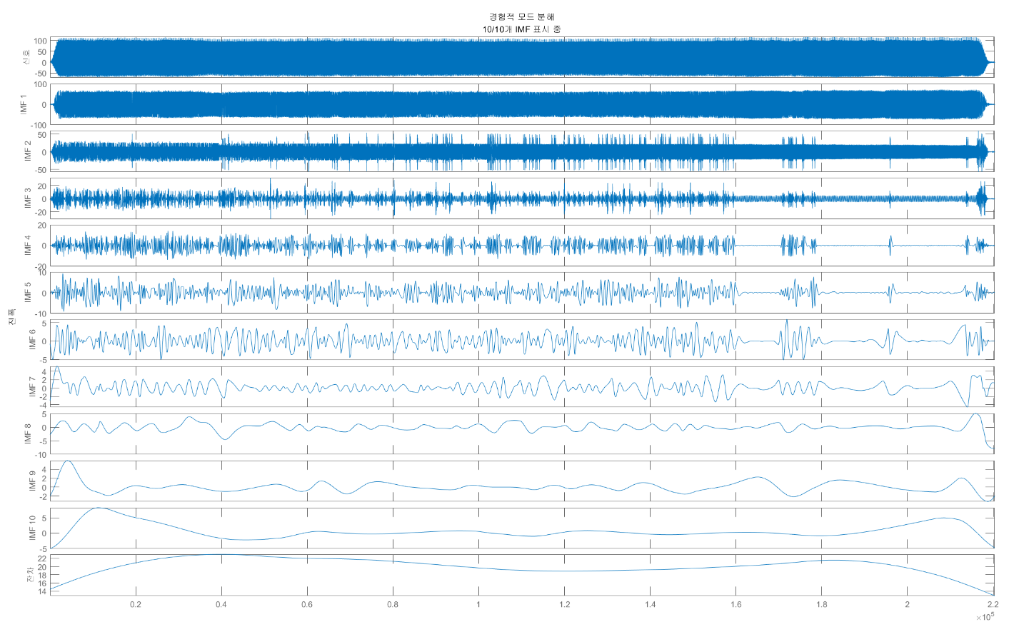
Preprocessing : EMD method
Def : Complementary Ensemble Empirical Mode Decomposition
Raw data
IMF 1
IMF 2
.
.
.
IMF 10
Residual
[ EMD result of C1_300 : X axis force ]
Notes:
먼저, 데이터의 전처리 과정에 사용한 EMD분석입니다.
원본 데이터는 다양한 주파수를 가지고 있습니다. 그래서 저희는 데이터를 효과적으로 분석하기 위해 EMD를 사용하기로 했습니다.
EMD는 data set에 따라 주요한 주파수 성분들로 나누게 됩니다.
EMD를 진행하게 되면, 원신호는 여러 IMF 성분들로 나누어 지게 됩니다.
IMF 1부터 IMF 10까지 고주파에서 저주파로 나누게 되고 더 이상 주파수의 형태를 가지지 않는다고 판단하면 residual이 최종 오차로 나오게 됩니다.
Residual은 data에서 offset의 형태를 띕니다.

Slide 6
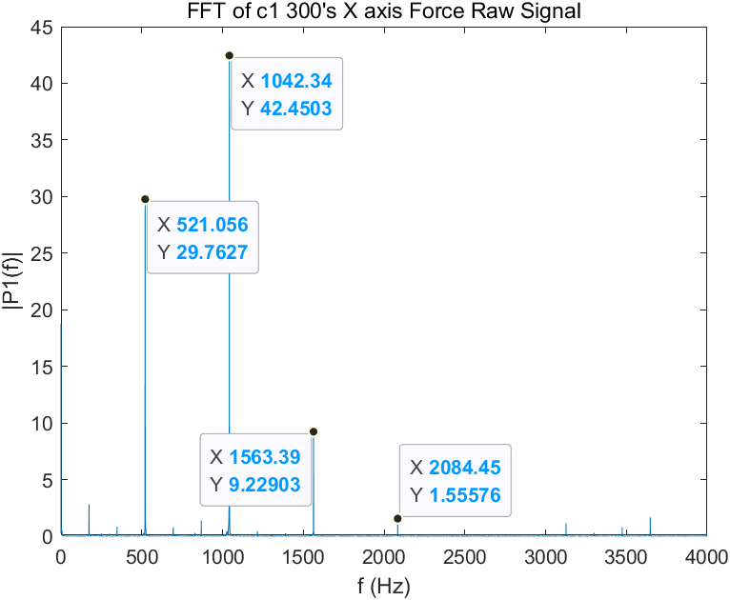
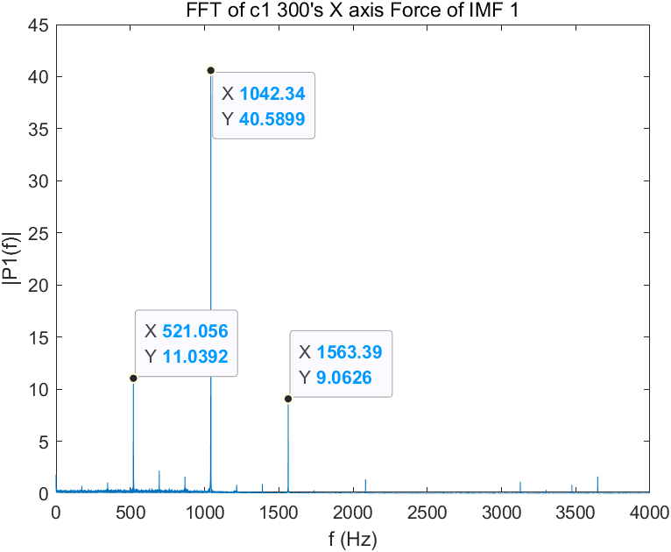
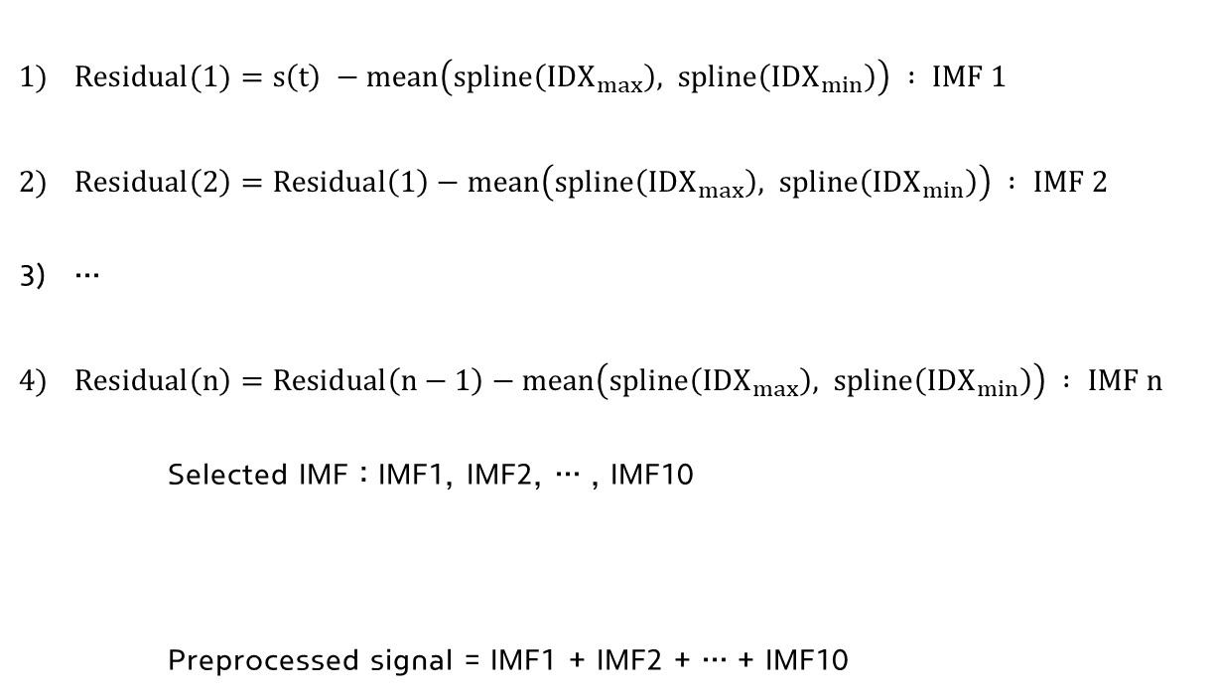
Preprocessing : EMD method
$Residual(1)=s\left(t\right) −mean\left(spline\left({IDX}_{max}\right), spline\left({IDX}_{min}\right)\right) : IMF 1$
$Residual\left(2\right)=Residual\left(1\right)−mean\left(spline\left({IDX}_{max}\right), spline\left({IDX}_{min}\right)\right) : IMF 2$
…
$Residual\left(n\right)=Residual\left(n−1\right)−mean\left(spline\left({IDX}_{max}\right), spline\left({IDX}_{min}\right)\right) : IMF n$
Selected IMF : IMF1, IMF2, … , IMF10
Preprocessed signal = IMF1 + IMF2 + … + IMF10
[ FFT result : C1_300 data ]
Notes:
EMD 기법에 대한 자세한 설명을 드리면 다음과 같습니다.
원본 데이터에서 min, max끼리의 spline을 각각 구하고, 두 spline의 결과에 대한 평균값을 구합니다. 원신호에서 그 평균값을 뺀 것이 IMF1이고, 이 과정을 계속 반복하여 residua이 충분이 작아질 때까지 진행합니다. 최종 residual이 앞 페이지의 residual입니다.
처음에는 IMF과 같이 고주파가 noise라고 판단을 했지만 imf1의 fft의 결과가 521hz의 하모닉스로 나오는 것을 확인해 중요한 데이터이고 오히려 residual 분석을 방해하는 offset으로 요소이며, 아무런 경향성을 띄지 않았기에 residual을 제거하였습니다. 즉, 전처리된 신호는 IMF1번 신호부터 IMF10번까지 더한 신호가 되게 됩니다.

Slide 7
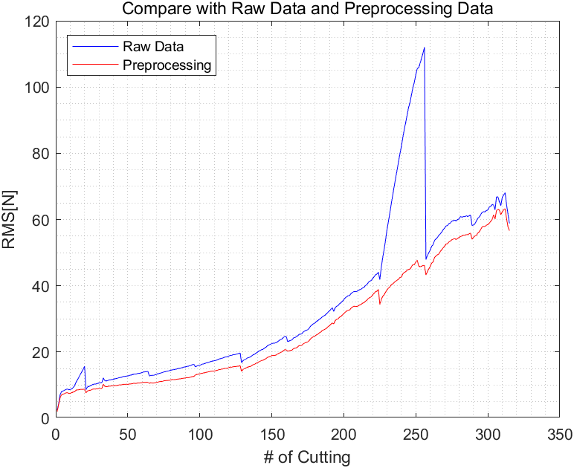
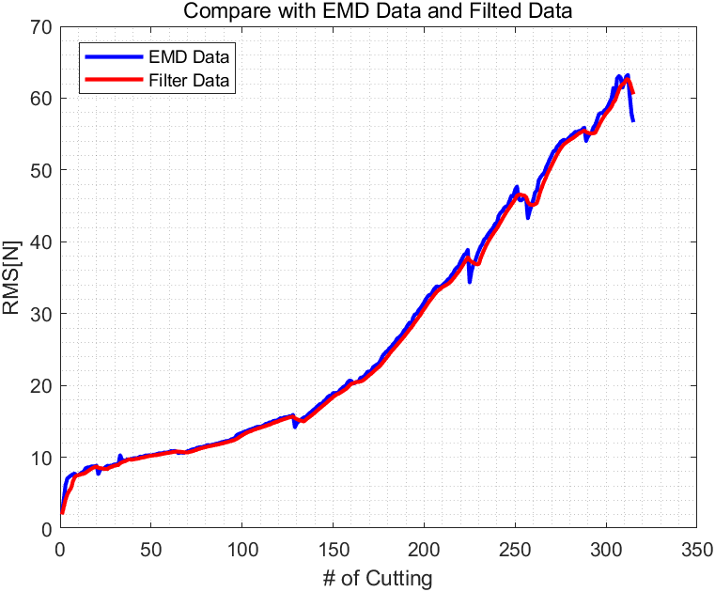
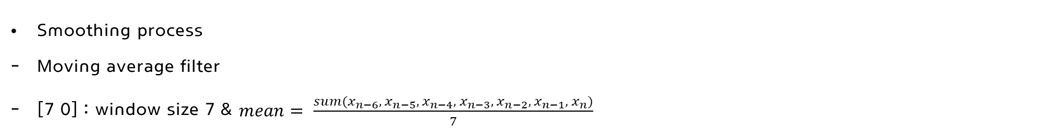
Preprocessing
Smoothing process
Moving average filter
[7 0] : window size 7 & $mean= \frac{sum({{x_{n−6}, x}_{n−5}, x}_{n−4}, x_{n−3}, x_{n−2}, x_{n−1}, x_{n})}{7}$
[ Result of EMD preprocessing ]
[ Result of smoothing preprocessing ]
Notes:
왼쪽 그래프는 emd를 활용하여 전처리를 진행하기 전과 후의 그래프 입니다. RMS값으로 경향성을 분석한 결과, outlier가 제거되는 모습을 확인할 수 있습니다.
그리고 보다 정확한 분석을 진행하기 위해 EMD data에 moving average filter를 적용하여 오른쪽 그래프와 같이 전처리를 하였습니다
필터의 윈도우 사이즈는 7로 정했는데, 이는 경험적으로 구해진 수치입니다.

Slide 8
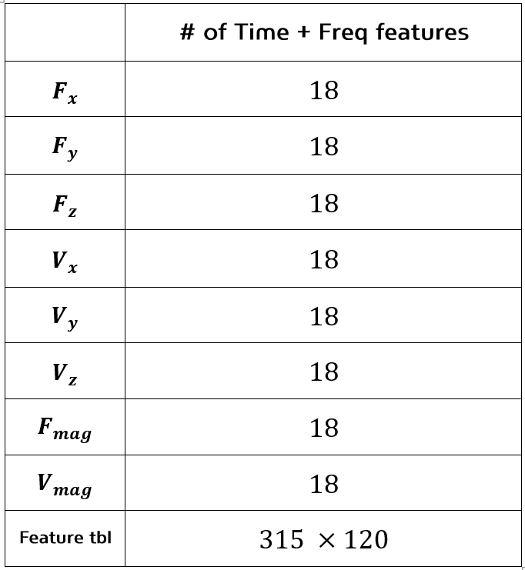
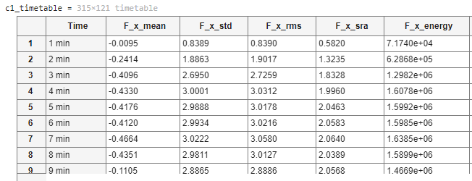
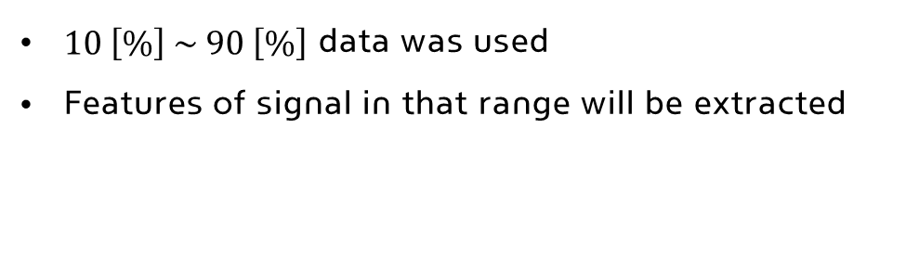
Feature extraction
$10 \left[\%\right] \sim 90 \left[\%\right]$ data was used
Features of signal in that range will be extracted
[ Size of feature table ]
[ Example of extracted feature table : C1 ]
Notes:
그리고 초반 10%와 마지막 10%의 데이터는 cnc 가공을 시작하고 마무리하는 작업의 구간이므로 신호의 크기가 크게 줄어드는 것을 확인할 수 있습니다
그래서 저희는 가운데 80%의 데이터만을 활용하여 feature를 추출하였습니다
그리고 힘과 가속도 xyz의 벡터의 크기를 활용해 각각의 mag feature 두개를 더 생성하였습니다
그렇게 힘 4개 가속도 feature 4개 총 8개의 데이터를 활용하여 특성을 뽑았습니다
Feature는 time feature와 frequency feature 15개로 총 120개의 최종 feature로 진행했습니다

Slide 9
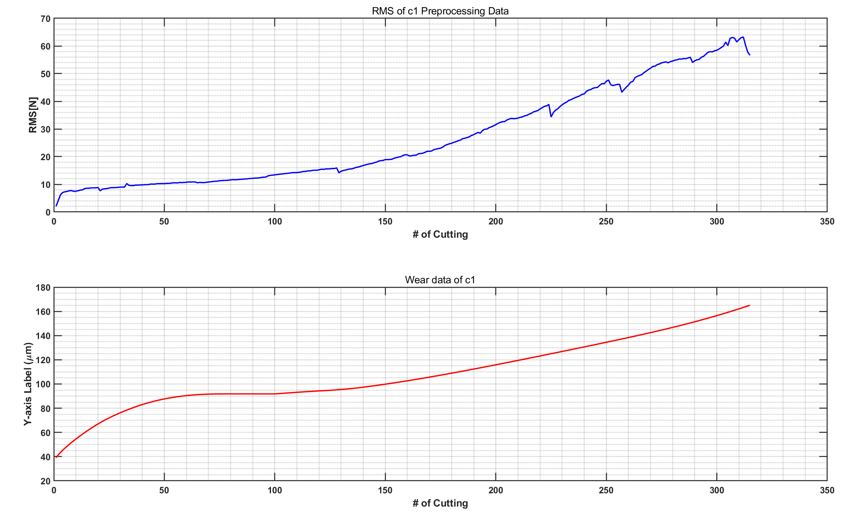
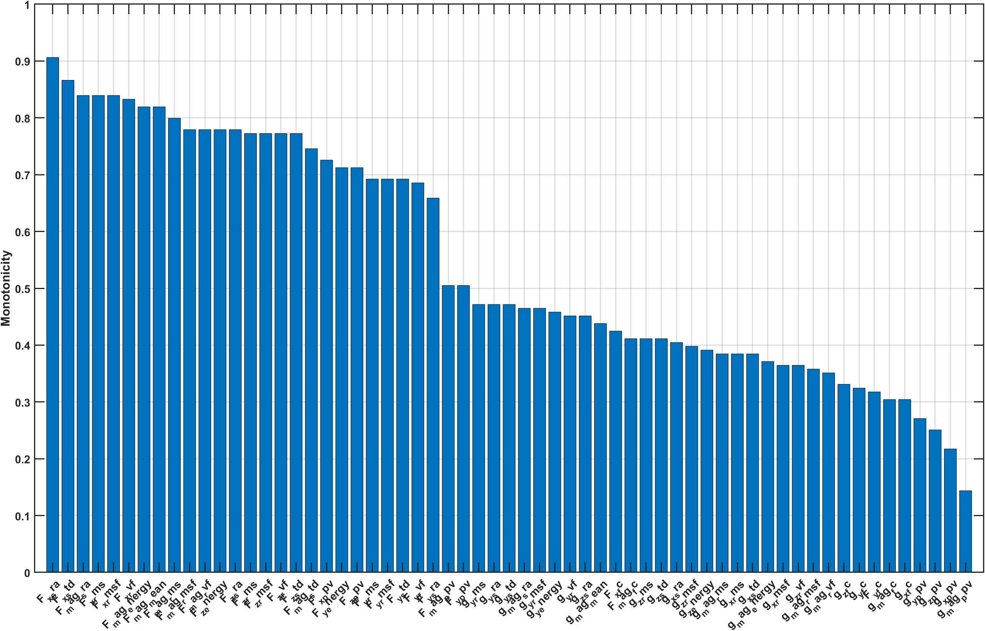
Feature reduction : C1
Select ‘PCA 1’ as health indicator
[ Evaluation of correlation ]
[ Monotonicity plot ]
Notes:
Feature의 경향성을 활용해 주요한 feature를 선택하기 위해 wear file과의 correlation을 활용하여 우선적으로 약 60개 정도의 feature를 선택했습니다
그리고 monotonicity를 활용하여 feature들의 랭크를 선정하고 특정 threshold를 넘는 feature만 사용하여 평가를 진행했습니다.

Slide 10
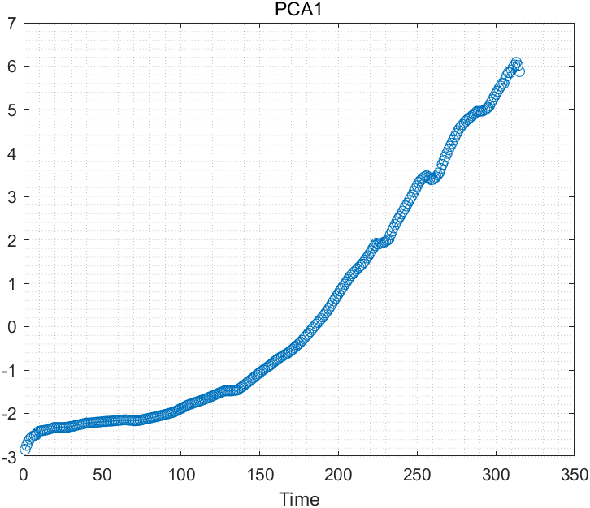
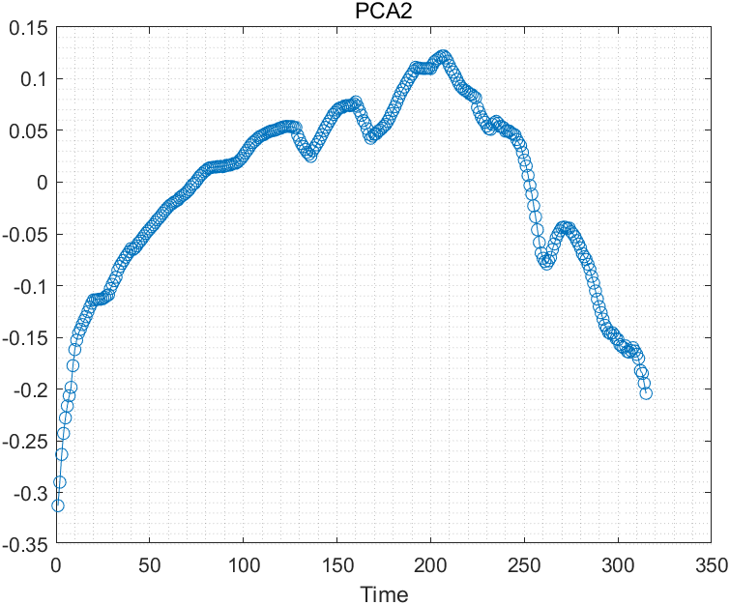
Feature reduction : C1
Select ‘PCA 1’ as health indicator
[ Two extracted PCAs ]
Notes:
앞에서 선정한 상위의 feature들을 활용하여 PCA 기법을 통해 차원을 축소를 진행하였고 두 개의 PCA를 추출했습니다.
이들 중 마모 특성을 더 잘 나타내는 것은 PCA1를 선정했고, 이를 후에 모델 경향성 평가를 위한 health indicator로 선정하였습니다.

Slide 11
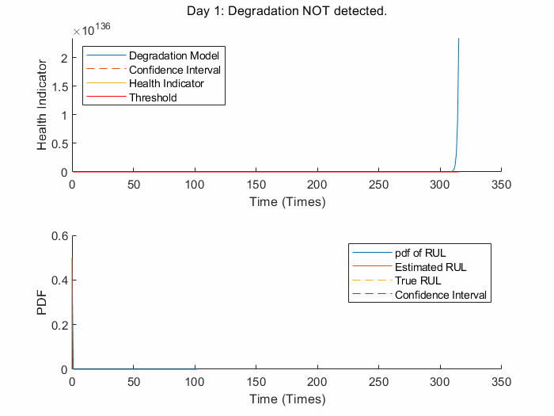

RUL model tendency validation : C1
Exponential degradation model is used
[ RUL distribution plot result : generated model ]
[ RUL distribution plot result : test set validation ]
Notes:
다음은 시간에 따른 수명 예측 그래프입니다. 저희가 임의로 설정한 break point는 300번째 절삭수입니다.
각각의 train data는 그에 비슷하게 예측하는 것을 확인할 수 있습니다
왼쪽은 C1 train set에 대해 생성된 지수감소 모델로, 그래프를 보시면 알 수 있듯이 약 300번의 절삭수에 다다르면 cutter가 완전히 고장이 나는 것을 확인할 수 있습니다.
오른쪽은 test set에 대해 앞서 구해진 PCA를 적용한 결과로, 비슷한 구간에서 파손이 일어나는 것을 확인할 수 있습니다.

Slide 12
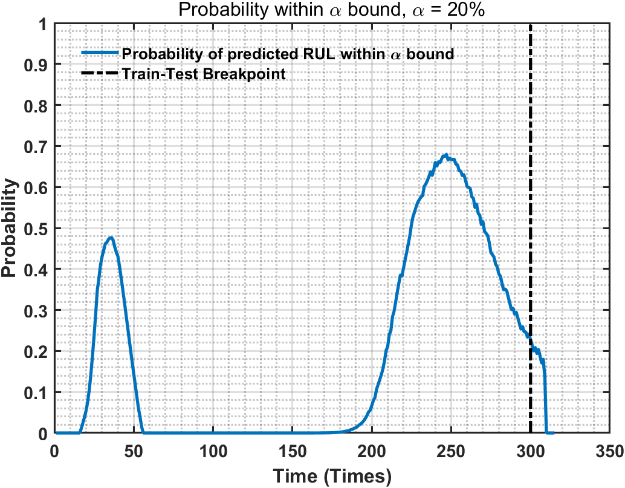
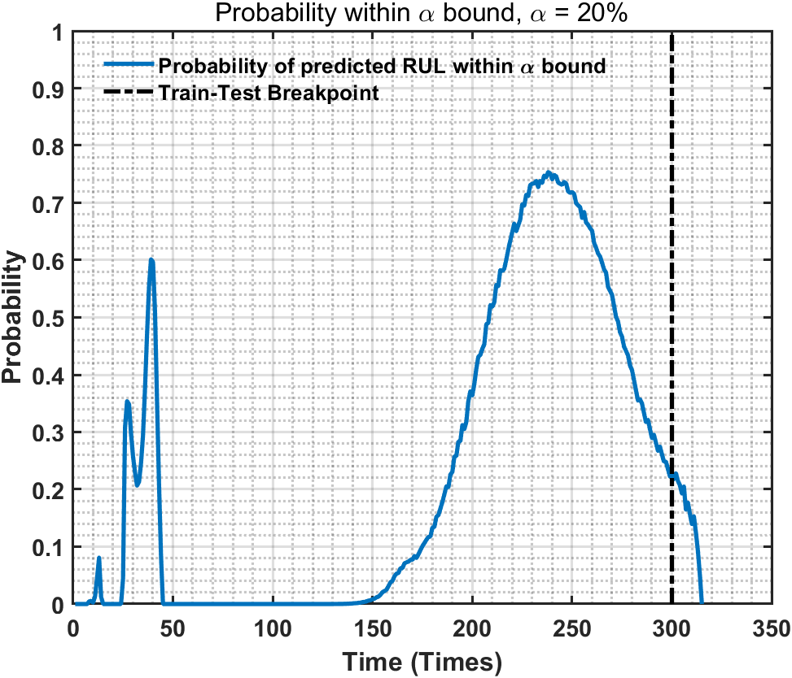
RUL model tendency validation
[ RUL train set : C1 ]
[ RUL test set validation : C4 ]
Notes:
그리고 이 데이터는 train set에 PCA를 활용한 데이터들로 고장의 확률을 평가한 그래프 입니다
대부분 임계값으로 설정한 300번째 근처에서 완전 고장나는 것을 확인할 수 있습니다.

Slide 13
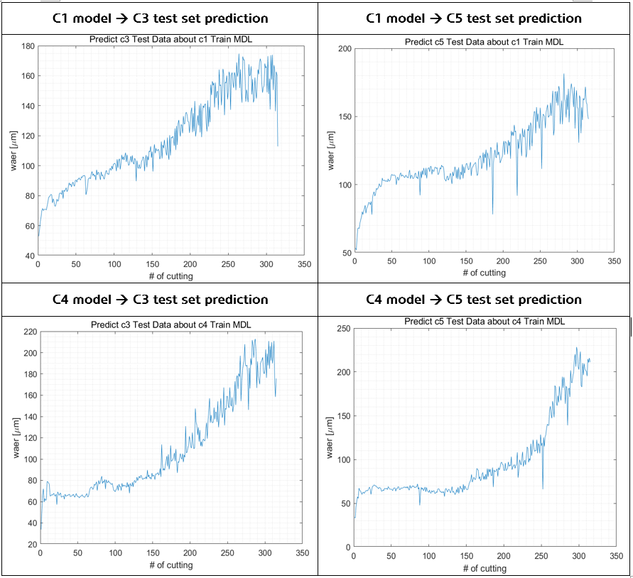
Wear prediction model
Linear regression model is generated
Make each train models with c1, c4
- Performance evaluation of C1 & C4
- Weight determination of each model
Ensemble model generation
Test set prediction : c3, c5
Performance evaluation
[ Performance of prediction of C1, C4 model ]
[ Flow chart of further process]
Notes:
앞에서 지수감소 모델의 경향성 파악을 통해 저희가 모델을 생성할 때 사용한 feature의 높은 성능을 평가할 수 있습니다.
이를 기반으로, 실질적으로 cutter에 대한 test data가 들어오면 마모 정도의 예측값을 볼 수 있는 모델의 생성이 필요합니다.
저희는 그 모델로, 선형 회귀 모델을 사용했고, 앞선 과정에서 선택된 feature들을 사용하여 모델을 생성했습니다.
C1, C4에 대해 각각 유의미한 feature를 추출하고, 예측 모델을 생성하게 됩니다. 위 표는 순차적으로 C1, C4에 대한 모델이 C3, C5 test set에 대한 정보를 가지고 마모 정도를 예측한 결과를 보여줍니다.
이에 대한 성능을 보고, 후에는 과적합을 방지하기 위해 두 모델의 예측값을 종합한 앙상블 모델을 생성하고, 그에 대한 최종적인 성능평가가 이루어지게 됩니다.
앙상블 모델을 생성하기 위해, 저희는 C1에 0.9, C4에 0.1의 weight를 주었습니다.

Slide 14
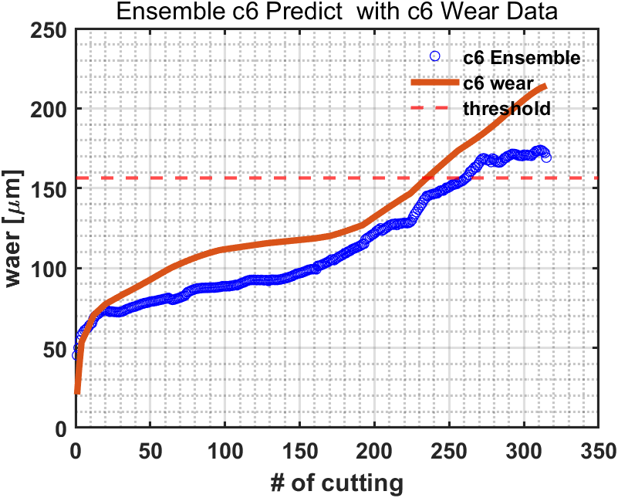
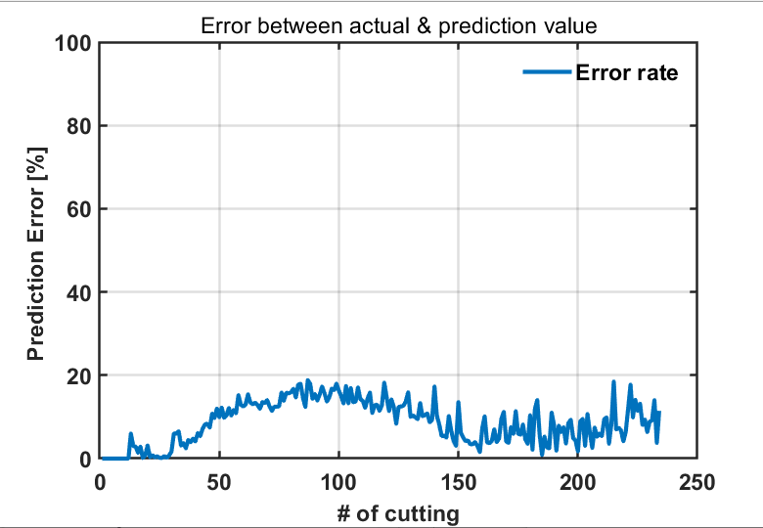
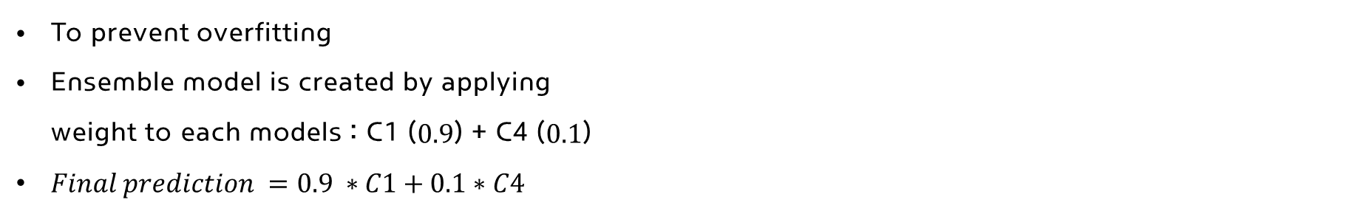
Wear prediction model
To prevent overfitting
Ensemble model is created by applying weight to each models : C1 ($0.9$) + C4 ($0.1$)
$Final prediction =0.9 ∗C1+0.1∗C4$
[ Validation of prediction value : Ensemble model ]
[ Prediction error ]
Notes:
C3, C5에 테스트셋에 대한 모델의 예측값을 구하기 전에, wear file을 가지고있는 C6에 대해 모델의 예측을 진행해보고, 절삭수에 따른 실제값과 예측값의 오차를 그려보고, 성능을 확인해 봤습니다.
Validation set인 C6와 c1, c4로 생성된 모델의 예측값을 봤을 때, cutter가 완전히 훼손되기 전까지는 20%의 error를 넘지 않는 것을 확인 가능했고, 뒤에서 test set에 대한 예측을 진행했습니다.

Slide 15
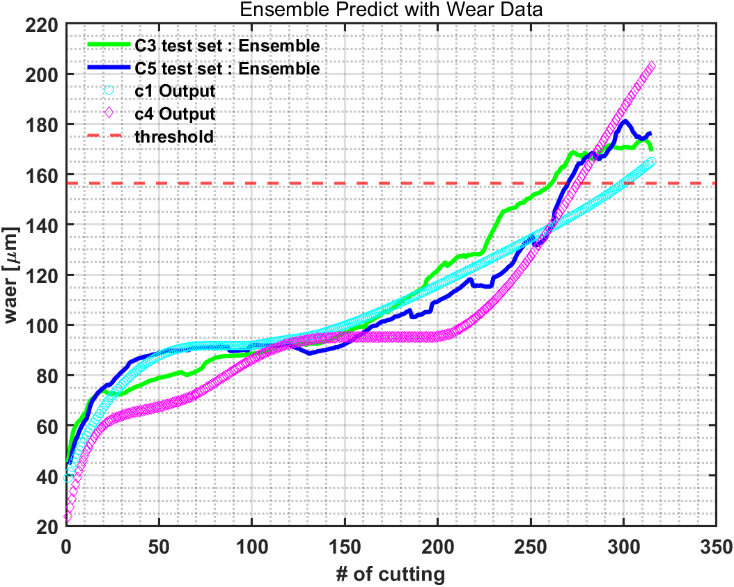
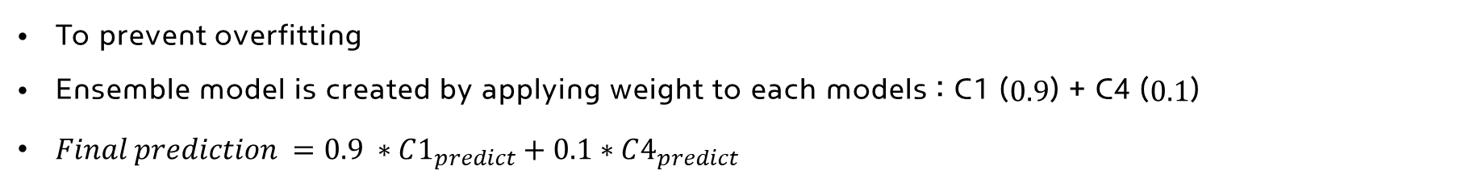
Wear prediction model
To prevent overfitting
Ensemble model is created by applying weight to each models : C1 ($0.9$) + C4 ($0.1$)
$Final prediction =0.9 ∗C1_{predict}+0.1∗C4_{predict}$
[ C6 validation result ]
[ Test set validation ]
Notes:
다음은 최종적으로 c3, c5의 test data를 앙상블 기법을 적용한 고장 예측 진단 입니다. 왼쪽의 그래프는 앞서 설명한 c6의 validation 결과입니다.
C6를 통해 c1과 c4의 0.9:0.1의 앙상블 모델이 적절하게 잘 이루어지는 것을 확인했기 때문에 test set에 대해서도 동일한 값을 적용해 앙상블 모델 예측을 진행했습니다.
Test set의 그래프는 train set의 wear file과의 약 10 ~20 절삭수 차이를 보여주었습니다. 이를 바탕으로 머신러닝으로 진행한 예측이 원본 데이터를 잘 따라간다는 것을 확인할 수 있습니다

Slide 16
Journal review
Industrial AI & Automation
Multi-Sensor Data Fusion for Remaining Useful Life Prediction
of high speed CNC milling machine
Min Liu, Xifan Yao, Jianming Zhang, Wocheng Chen, Xuan Jing and Kesai Wnag
Notes:
다음으로, 저희가 review한 논문에 대해서 소개해 드리도록 하겠습니다. 저희가 리뷰한 논문 역시 cnc milling machine에 사용되는 커터의 수명예측 주제를 다루고 있습니다.

Slide 17
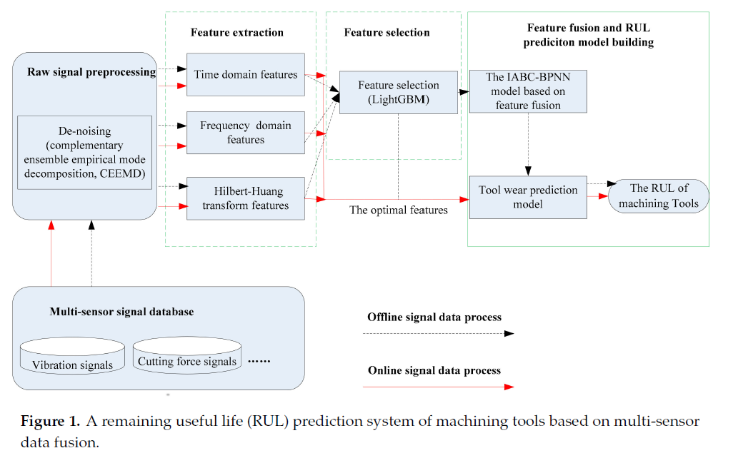
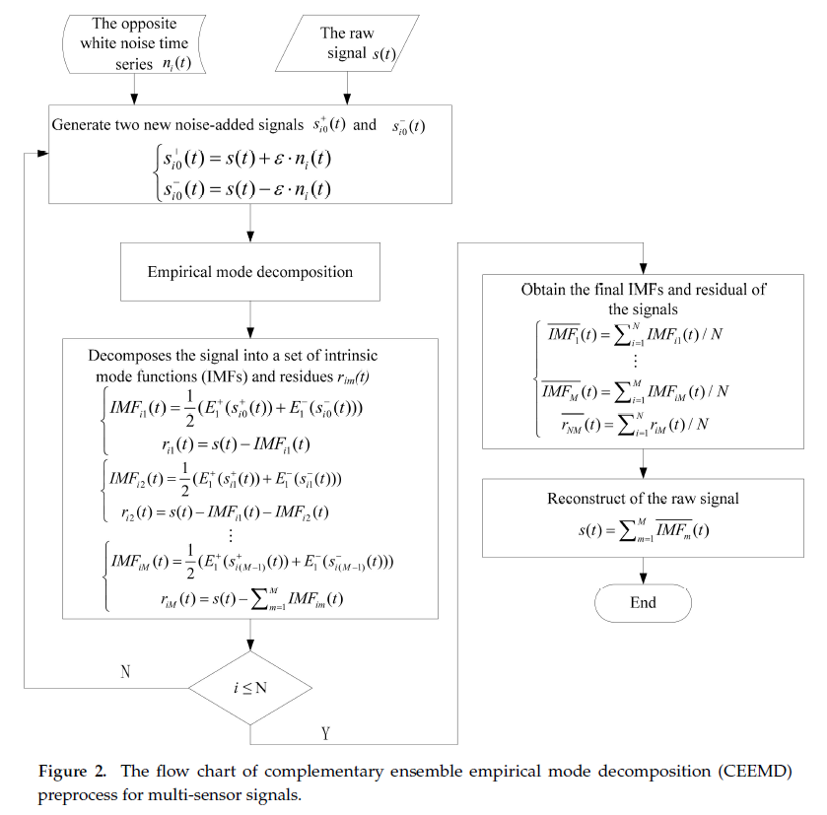
Overall flow
[ Flow chart of the journal ]
[ Denoise : CEEMD method ]
Notes:
먼저, 논문에서 다루는 RUL의 전체적인 흐름도는 다음과 같습니다. 신호의 전처리를 먼저 진행하고, 전처리된 신호에 대하여 유의미한 feature를 뽑아내게 됩니다. 그 후에, 그런 feature를 입력으로 하고, cutter의 마모 정도를 출력으로 하는 neural network 모델을 사용하여 잔여 수명을 예측하게 됩니다. 오른쪽은 이 논문에서 사용한 CEEMD라는 전처리 기법으로, 이에 대한 자세한 내용은 다음 페이지에서 설명해 드리도록 하겠습니다.

Slide 18
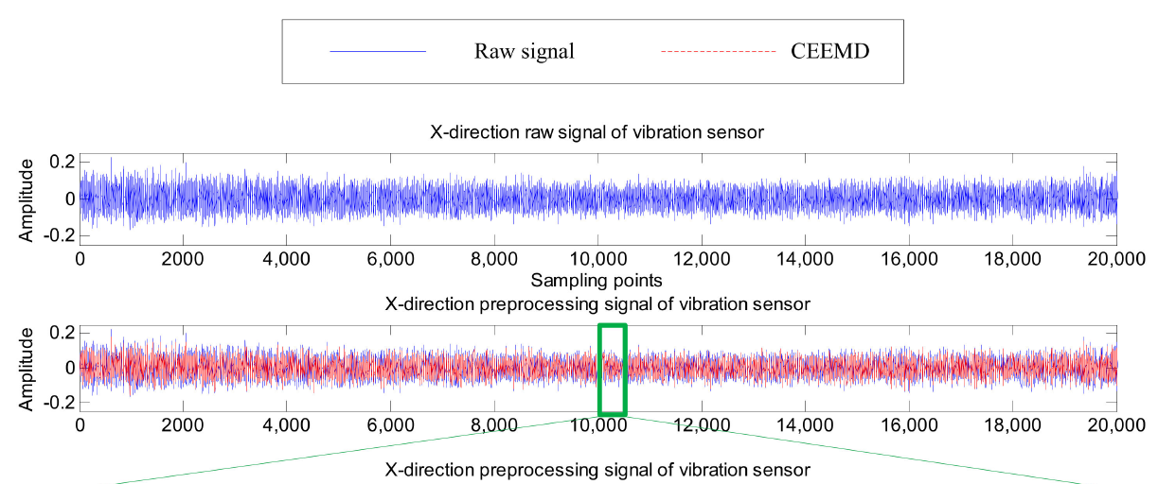
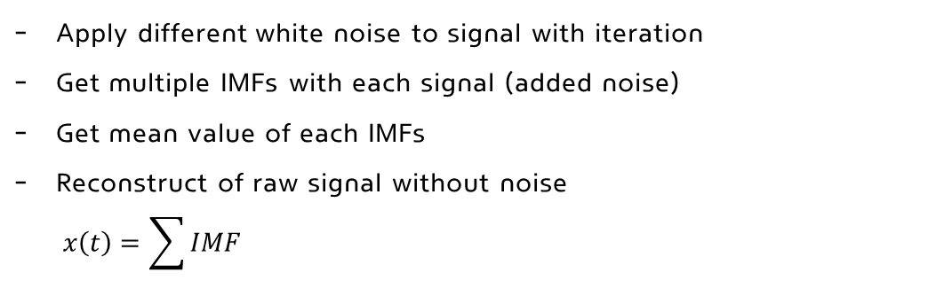
Denoise : CEEMD
Def : Complementary Ensemble Empirical Mode Decomposition
[CEEMD method]
Apply different white noise to signal with iteration
Get multiple IMFs with each signal (added noise)
Get mean value of each IMFs
Reconstruct of raw signal without noise
$$x\left(t\right)=\sum{IMF}$$
1
3
2
Notes:
이 논문에서 사용한 CEEMD 전처리 기법은 1번 과정에서 먼저 신호에 크기는 같고 서로 다른 부호의 white noise를 더하여 서로 다른 종류의 신호를 생성해 냅니다. 그 후에, 저희가 프로젝트에서 진행했던 EMD를 두 신호에 각각 적용하고, 2번과정에서 서로 맞는 위치의 IMF 신호끼리 평균을 냄으로써, 하나의 white noise에 대한 IMF 신호들을 결정합니다. 서로 다른 종류의 white noise에 대해 1번, 2번 과정을 여러 번 반복하여, 같은 번호의 IMF 신호들끼리 모두 평균을 내어, 3번 과정과 같이 최종적인 IMF에 대한 신호를 결정하게 됩니다. 그 후에, 논문에서는 마지막으로 남은 residual을 제외하고, 각 IMF들을 모두 더해주어 원신호를 복원하는 작업을 진행했습니다. 아래 figure에서는 원신호와 전처리된 신호의 결과를 보여줍니다.

Slide 19
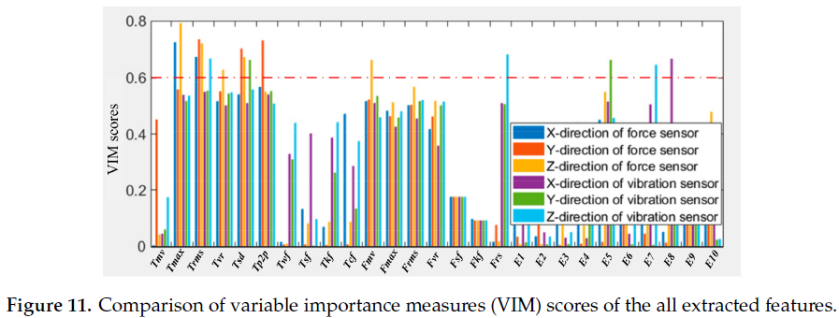
Feature selection
Used method : lightGBM method (Gradient Boosting Decision Tree)
Sequentially construct multiple decision trees (reduces prediction error)
Partition with train, test → evaluation of performance
Considers feature importance
VIM score evaluation
Features
lightGBM
Evaluation of feature importance
with cross validation method
VIM score calculation
Feature selection with high scores
IABC – BPNN training
[ Flow chart of feature selection ]
Notes:
그 후에, 전처리된 신호에 대해 여러 feature를 추출하는 작업을 진행합니다. 다음으로, 순차적으로 decision tree를 만들어 내면서 각 feature의 성능을 평가하게 됩니다. 자체적으로 교차검증을 진행하게 되고, 이 과정에서 feature의 중요도가 평가되게 되는데, 그 중요도를 논문에서는 VIM score라고 말합니다. 저희가 잘 알 듯, 이런 중요도에 일정 임계값을 걸어두고, 그 값을 넘는 feature들만 유의미하다고 판단하고, 후에 neural network의 입력으로 사용하게 됩니다.

Slide 20

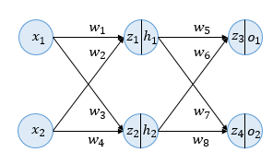
Model training
IABC-BPNN optimization algorithm
- Improved artificial Bee colony algorithm + Backpropagation Neural network
IABC : Algorithm foraging behaviors of honeybee swarm
To minimize prediction error of neural network with optimization
Different weights to input source
Bias : tendency ( additional value )
Finding the optimal value of Weights, Bias
To reduce prediction error
[ Structure of neural network ]
Notes:
유의미한 feature를 추출하게 되면, RUL을 진행하기 위해 neural network를 설계하게 됩니다. ANN 모델의 성능을 결정하는 요소 중 가장 중요한 것은 weight와 bias 값입니다. 최적의 weight와 bias를 찾는 것은 결국 ANN 모델의 예측 성능을 높인다는 것이고, loss를 최소한으로 줄이게 되는 것을 의미합니다. Weight와 bias값을 1차적으로 최적화하기 위해, 논문에서는 꿀벌의 군집 생활 체계를 모방한 IABC 알고리즘을 적용합니다.

Slide 21
Model training
IABC-BPNN optimization algorithm
Select one of the solution found in the proceed procedure
Searches for a new solution related to the selected solution
Onlooker
Get source information
Select source
Searches for new solution
Update new solution if performance gets better
Find optimal solution
If not, select random one
Employed bee
Scout
Related to current source
Share food source with memory
Related to new source
Observe source
Notes:
먼저, 가장 왼쪽에 있는 일벌의 경우, 일벌의 한 개체가 한 ANN model에 필요한 모든 weight, bias값의 조합에 해당합니다. 일벌을 10마리로 설정했다는 것은, ANN model을 설계하기 위한 모든 weight, bias값의 초기값을 임의로 주어 총 10개의 쌍을 만들었다는 것을 의미합니다. 그후에, 각 일벌은 본인들이 가지고 있는 값 주변에서 여러 다른 weight와 bias값을 변화시켜 보면서, ANN 모델의 예측 성능을 평가하게 됩니다.
중간에 있는 관찰벌의 경우, 앞서 일벌이 만들어 둔 여러 ANN model 중 가장 성능이 좋은, 즉 가장 예측 loss가 적은 model의 weight, bias 조합을 저장하게 되고, 그 파라미터값 주변에서 여러 값들을 또 대입해보면서 최적의 모델을 찾아가게 됩니다. 마지막 정찰벌의 경우, 그렇게 선정된 여러 최적의 모델 중 가장 성능이 좋은 모델을 선택하게 되고, 최종적으로 CNN모델의 weight, bias값을 선정하게 됩니다.

Slide 22
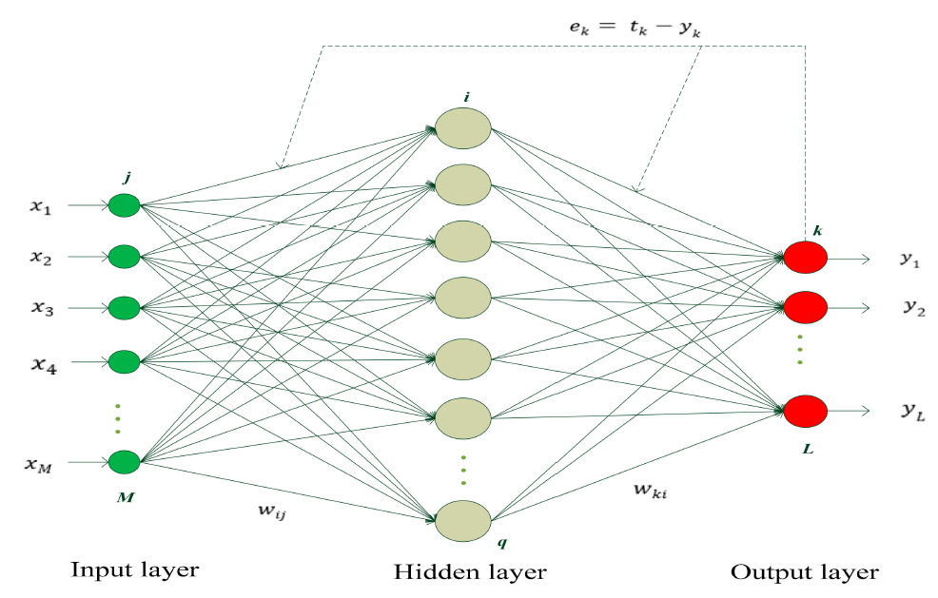
Model training
Back propagation method
Repetition until minimal error appears
Back propagation with chain rule
Find best model of ANN
Weight, Bias values
Final structure (input – hidden – output)
16 – 33 - 1 layer structure
Weight
Bias
Input – hidden – output
Notes:
후에는, 설계된 neural network 모델에서 back propagation 기법을 적용하게 됩니다. Back propagation에서는 chain rule을 통해 gradient descent를 정의할 수 있고, 그에 따라, 여러 반복 과정을 통해 모델의 예측 error를 최소화하는 weight값을 찾을 수 있습니다. 앞에서, IABC 알고리즘을 적용하여 일차적인 최적화 과정을 마쳤기 때문에, gradient descent에 소요되는 여러 반복횟수를 줄일 수 있게 됩니다.
이 모든 과정을 거쳐 나온 ANN 모델의 layer 수는 입력층-은닉층-출력층 순으로 16-33-1로 명시되어 있습니다. 앞선 과정을 통해 최종적인 예측 모델의 설계를 마치게 됩니다.

Slide 23
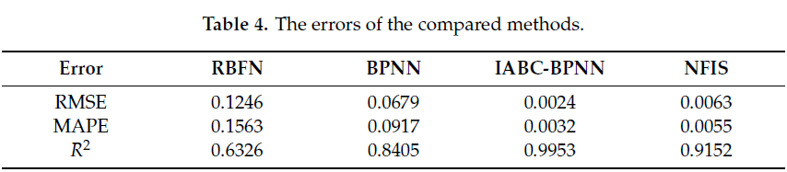
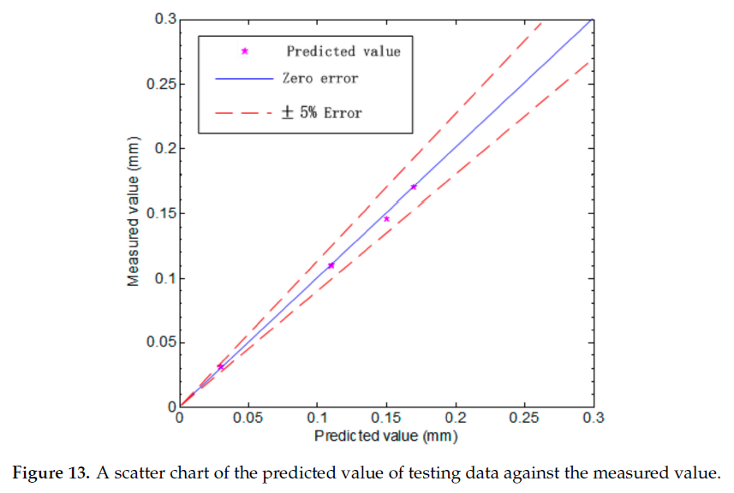
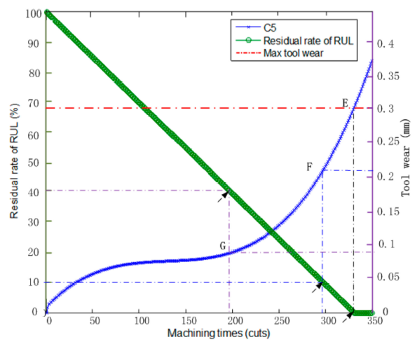
Overall flow and result
Features
Feature selection with lightGBM
VIM score evaluation & Feature selection
IABC & Back propagation neural network
Testset validation
Remaining useful life prediction
[ Overall flow ]
[ Result of RUL prediction ]
Notes:
전체적인 구조를 왼쪽 표와 함께 점검해보면, 모든 과정은 Feature 추출, 선택, IABC 최적화, back propagation, model validation의 과정으로 구성되어 있습니다. 여기서 사용한 IABC-BPNN 기법의 경우 가장 error가 적었다는 결과를 보여주고 있습니다. 그리고, 모델이 데이터에 얼마나 잘 적합되어 있는지를 보여주는 결정계수라 부르는, R square값이 가장 높았다는 결과를 보여주고 있습니다. 최종적으로 설계된 모델의 예측 성능은 아래 figure와 같습니다. 왼쪽 figure의 경우, 예측값이 측정값의 오차 수렴 범위내에서 전혀 벗어나지 않는 것을 보여줍니다. 오른쪽 figure의 경우, C5 test set을 적용하여 잔여 수명을 예측한 결과로, 절삭수에 따른, 잔여 수명을 보여주는 데이터입니다. 이 두 figure를 통해, 설계된 CNN 모델의 높은 예측 성능을 확인할 수 있습니다.

Slide 24
Thank you
Notes:
이상으로 논문 리뷰에 대한 발표를 마치도록 하겠습니다. 감사합니다.

